Slide 1

ГБОУ ДО ЦРТДЮ «ПРЕСНЯ»
ВОЛОНТЁРСКИЙ ОТРЯД

Slide 2
Волонтерство — это отличный способ внести свой вклад в общество. Вы можете стать частью команды, которая организует мероприятия, обучает детей или помогает в реабилитации.

Slide 3
НАША МИССИЯ:
Мы стремимся развивать творческие способности детей и юношества через искусство, поддержку и обучение.
НАША ЦЕЛЬ:
Пробуждение творческого потенциала, развитие навыков самовыражения, содействие социальной адаптации.

Slide 4
Основные направления работы
Мастер-классы
Творческие выставки и конкурсы
Программы по развитию лидерских качеств.

Slide 5
Как вы можете помочь?
Присоединиться к волонтерскому отряду.
Предложить свои навыки (музыка, живопись, театр).
Пожертвования материалов

Slide 6
Предложить свои навыки
Если у вас есть творческие навыки, вы можете делиться ими с другими. Проведение мастер-классов или занятий по искусству может помочь людям развить свои таланты и повысить уверенность в себе.
Что нужно сделать?
Свяжитесь с нами и предложите свои услуги. Вы можете организовать занятия по музыке, живописи или театру.

Slide 7
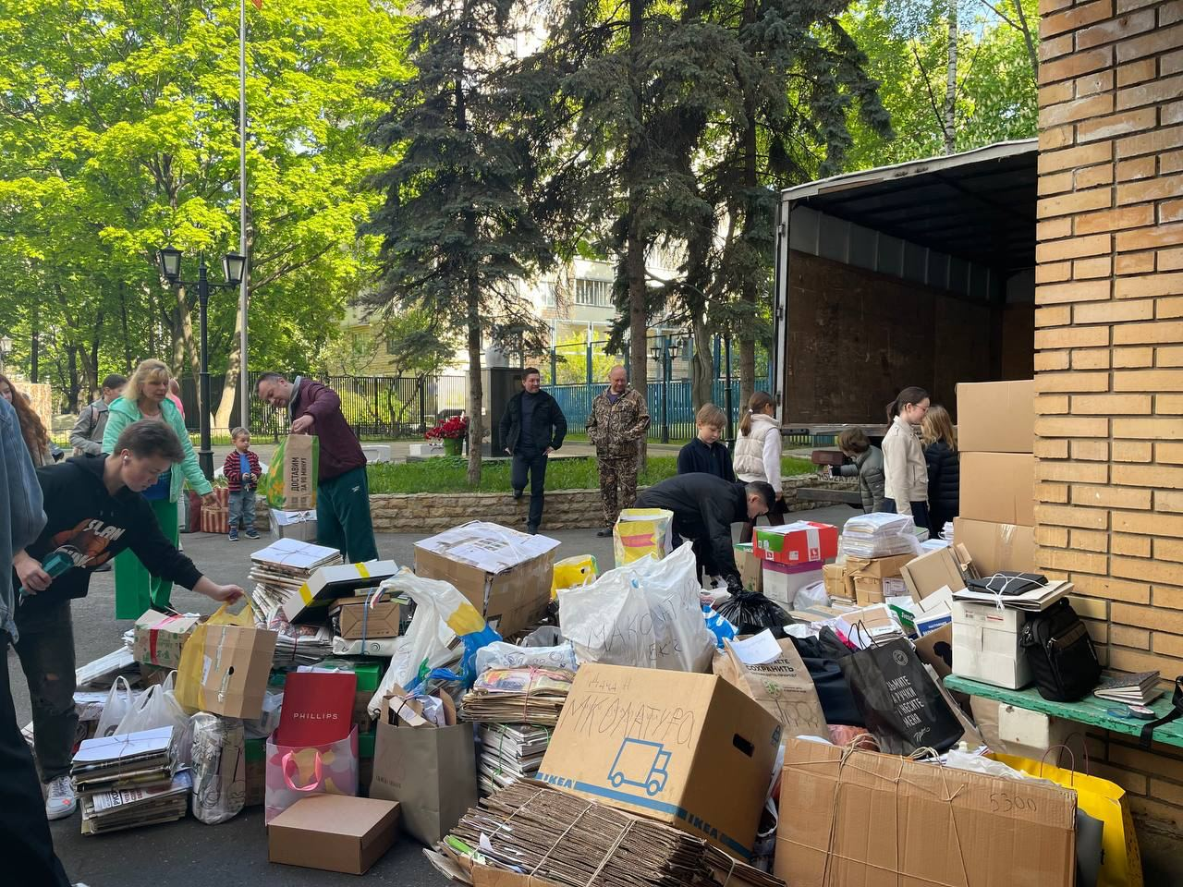
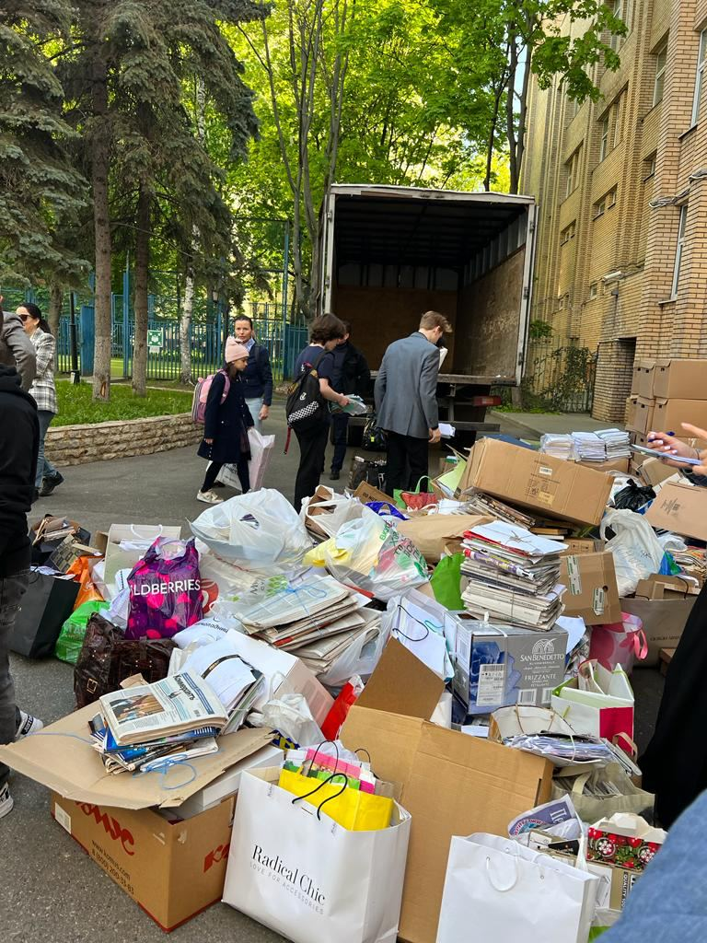
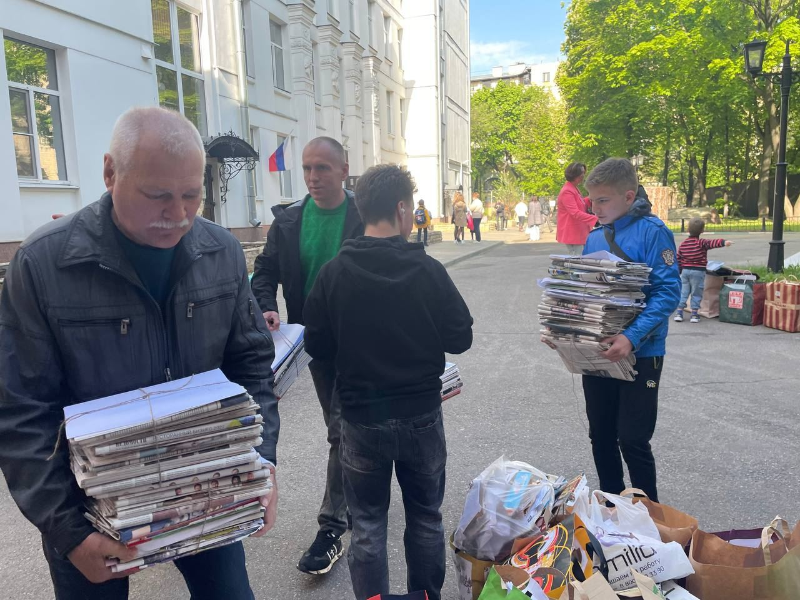
Сбор макулатуры

Slide 8
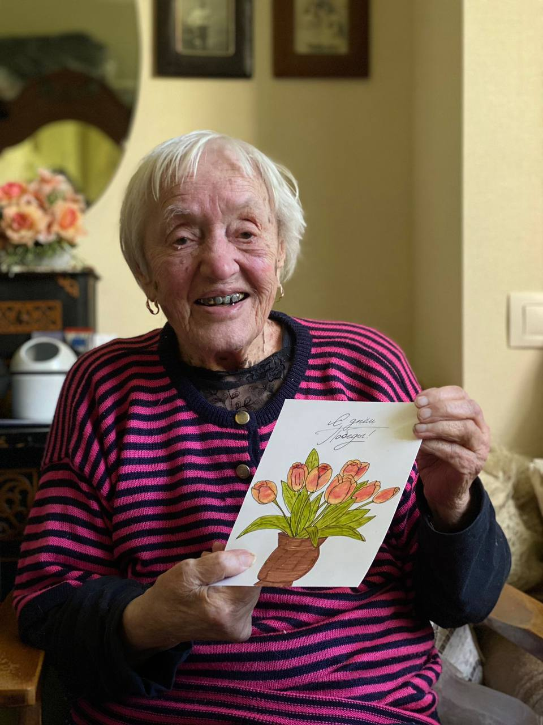
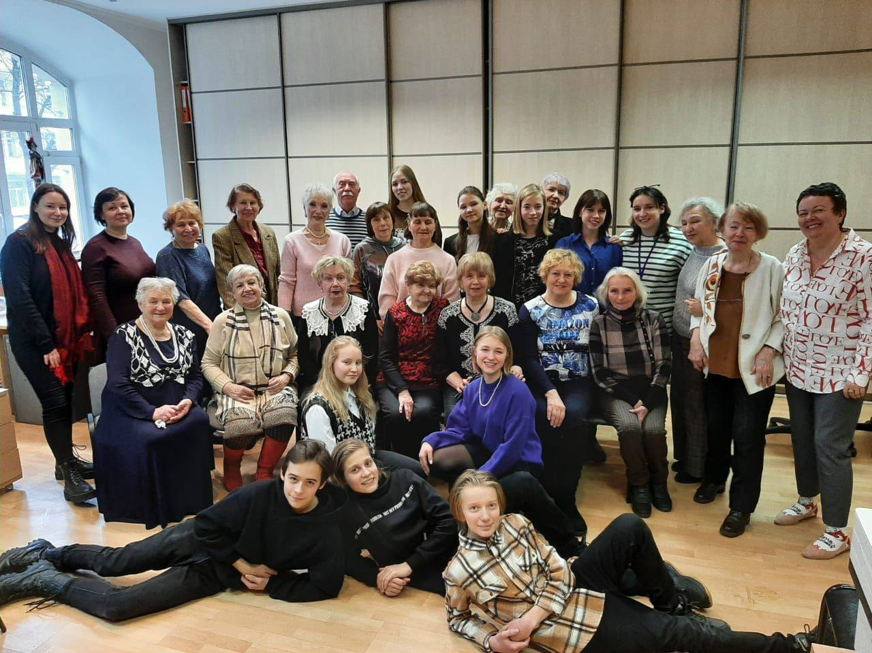
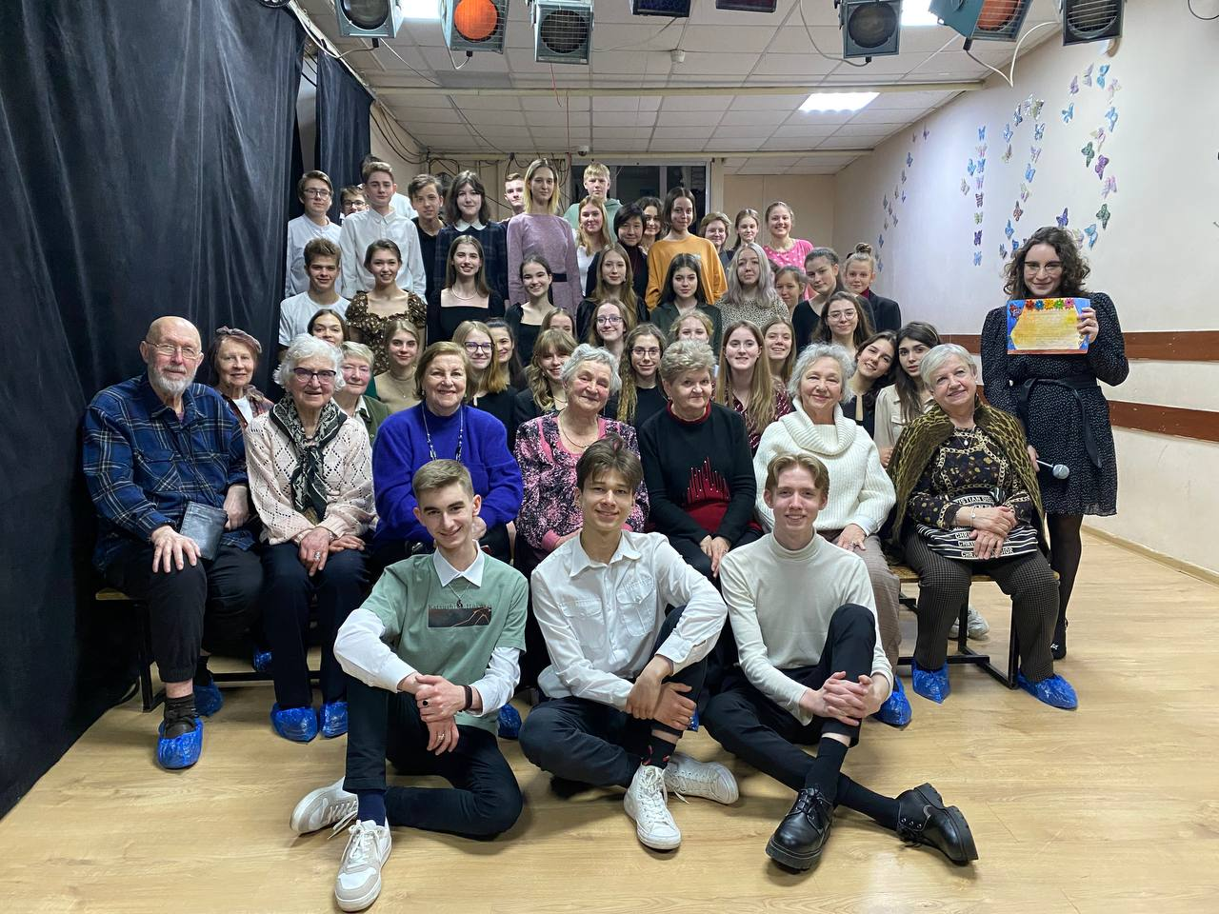
Взаимодействие с фондом «Артист»

Slide 9
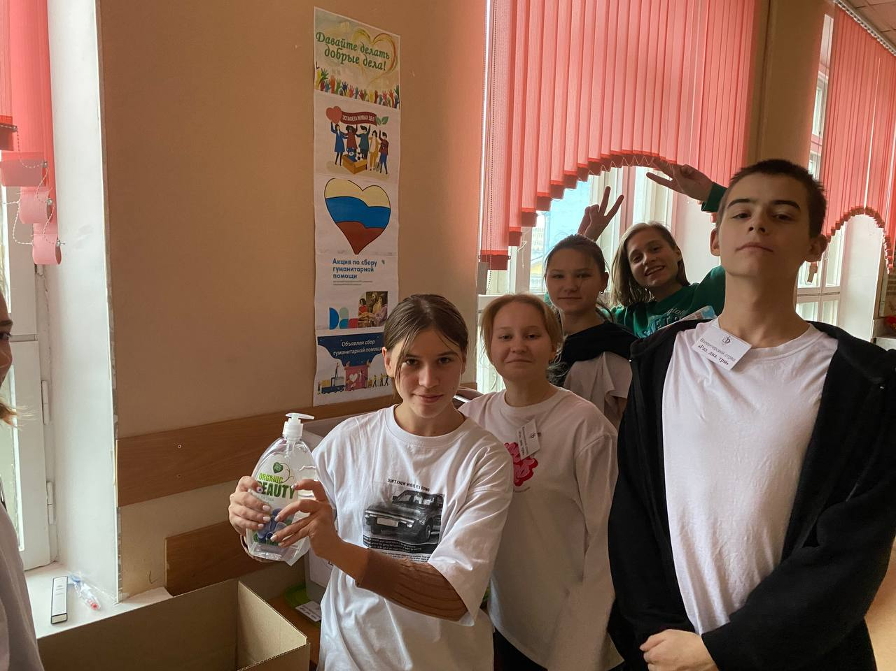
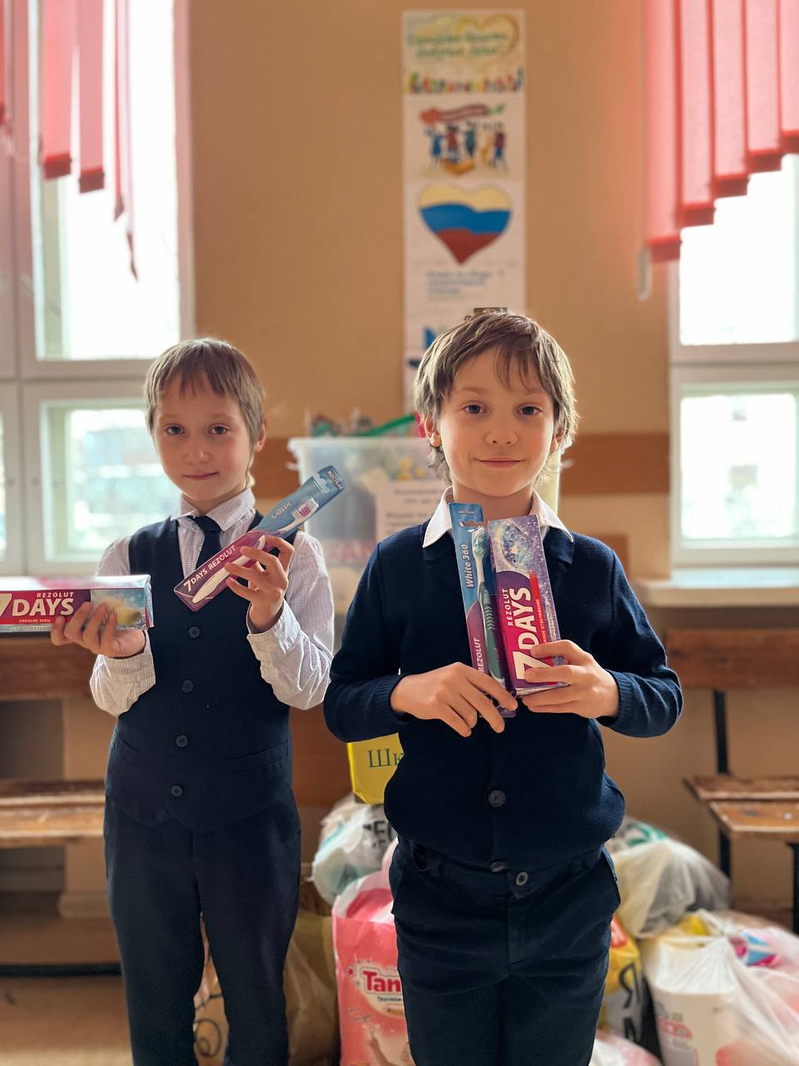
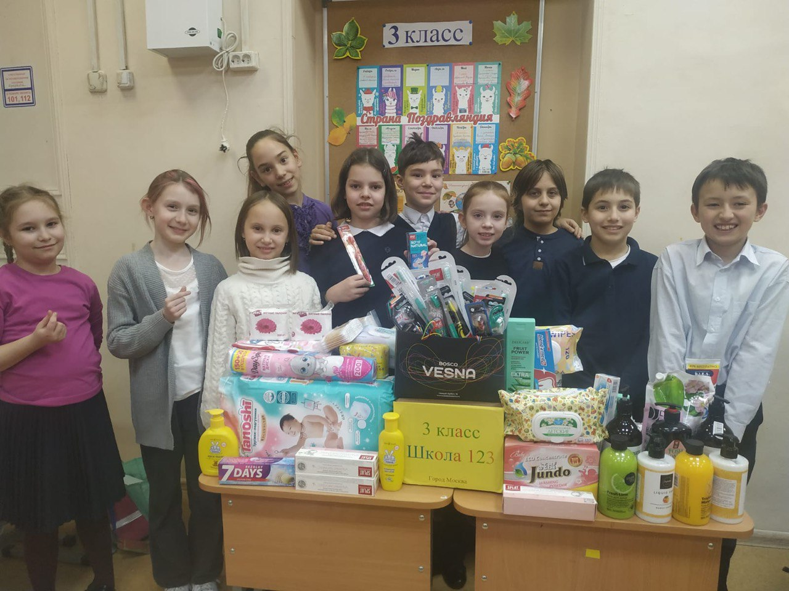
Сбор гуманитарной помощи

